Slide 1
浙大中控杯16届机器人竞赛
2020-2021
机械篇
王 浩

Slide 2
机器人底盘设计
双轮差动式底盘常见类型

Slide 3
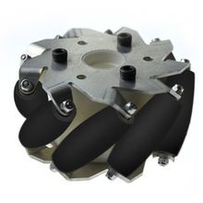
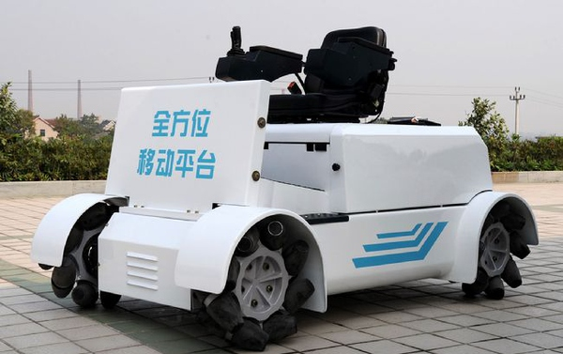
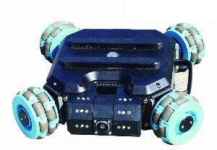
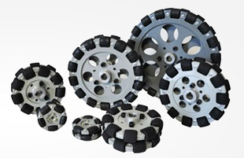
挑战赛禁用底盘
因为成本、控制、性能等问题，也不建议对抗赛使用
麦克纳姆轮
全向轮

Slide 4
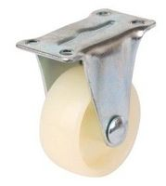
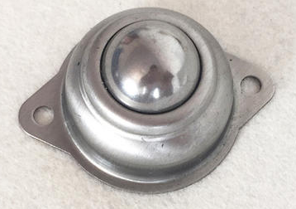
挑战赛购物车禁用的轮子和排布
非偏心脚轮
牛眼轮
独轮结构
购物车
双轮结构
购物车

Slide 5
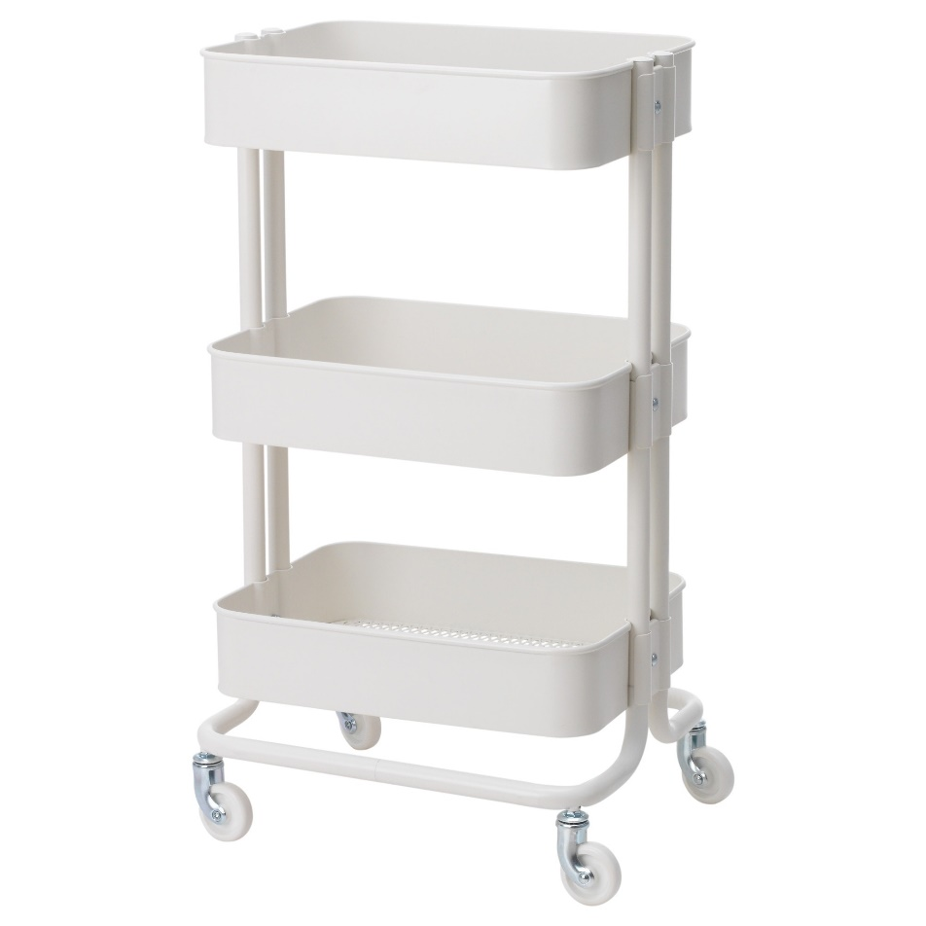
官方提供的购物车
RÅSKOG 拉斯克-白色-宜家
35cm×45cm×78cm

Slide 6
购物车设计和使用的建议
购物车尽量设计的轻便
尽量让机器人拖拽和推送购物车
注意购物车尺寸：
不能小于300×300
不得大于500×500
高度不限

Slide 7
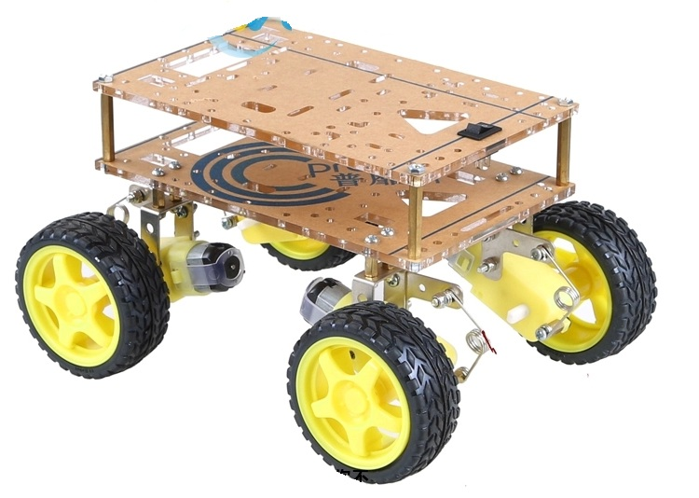
底盘悬挂： 让轮子每时每刻都与地面接触 可以减震、提高越障能力

Slide 8
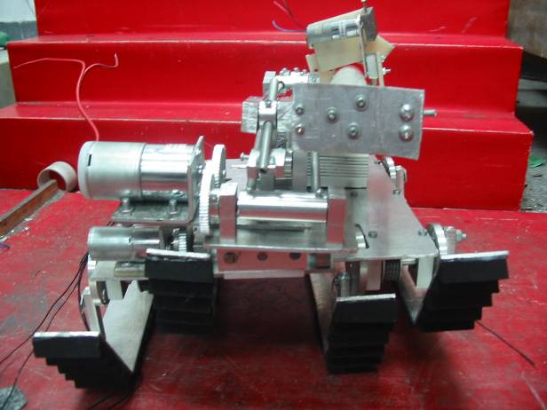
如果不用轮子或履带呢？
因为场地较平坦，推荐使用轮式结构

Slide 9
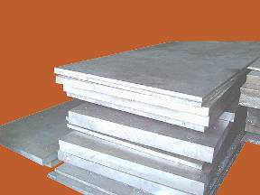
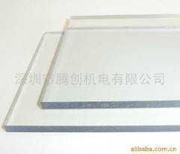
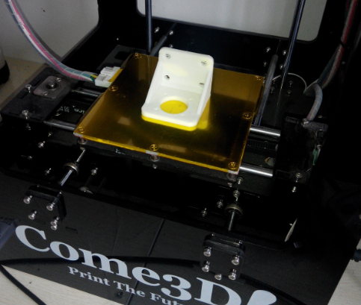
常用主材
航空铝（如7075、6061）
亚克力（常用厚度3mm、5mm）
3D打印材料（常用为PLA、ABS、PLA复合）

Slide 10

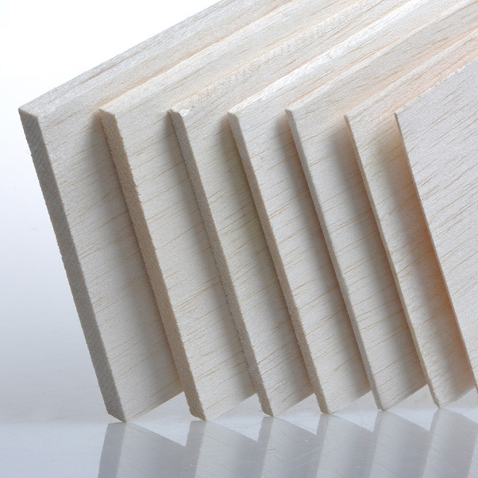
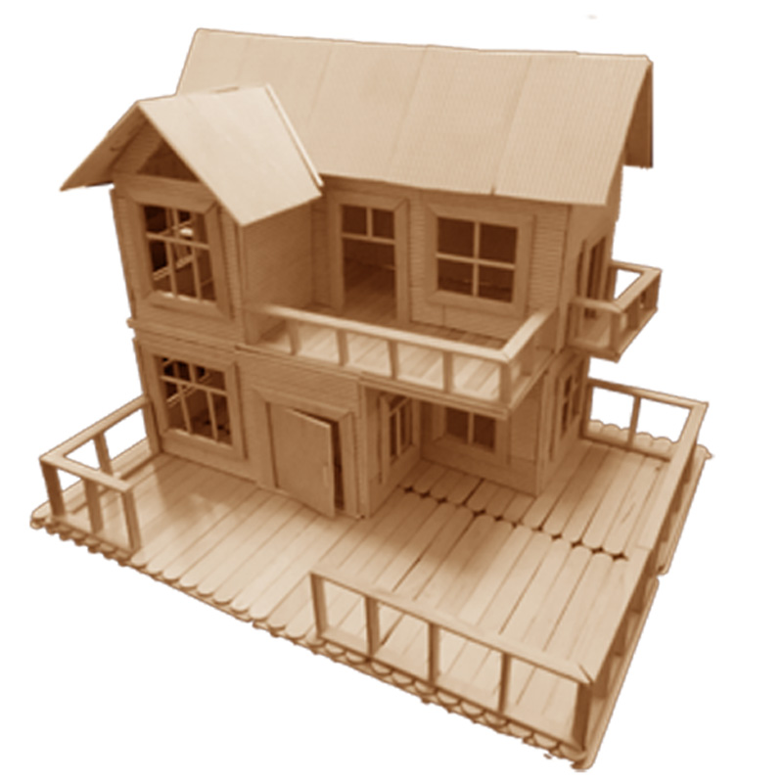
木头
特点：往届出现频率较低
特点：轻便、强度较好、方便加工、绝缘

Slide 11
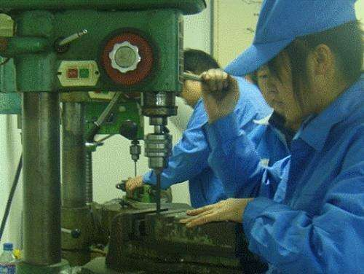
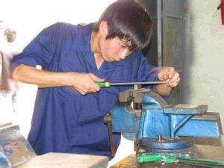
常用加工工具和方法
网上代工、激光切割、3D打印开始流行！
带锯机
钻床
铣床
车床
3D打印（可找代工）
线切割（可找代工）
激光切割（可找代工）
钳工
钻
钳工

Slide 12
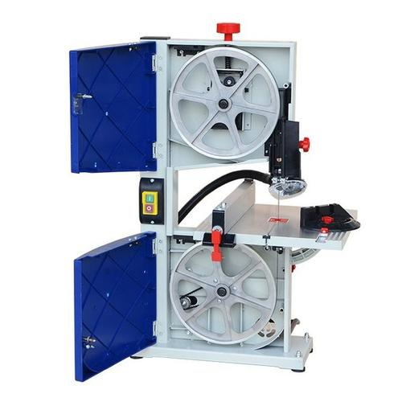
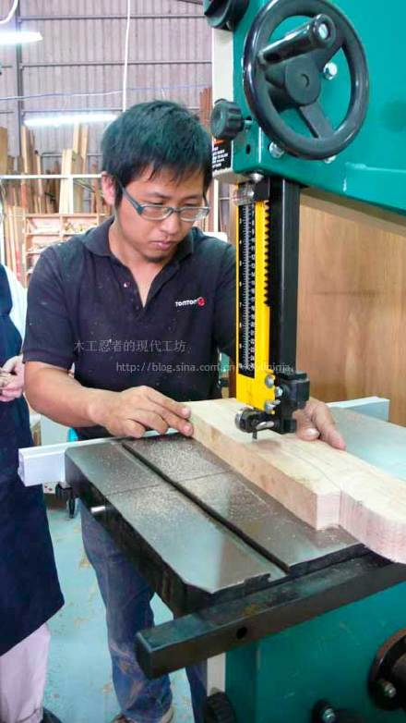
带锯机

Slide 13
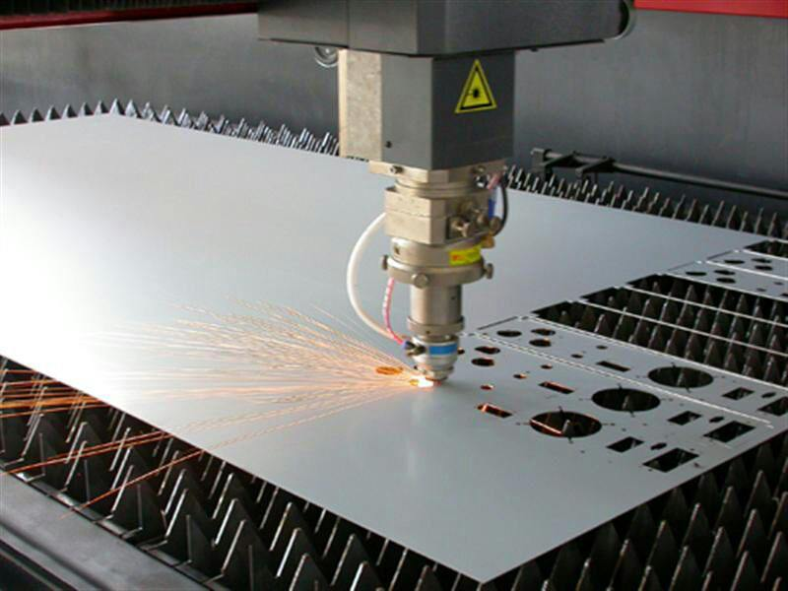
激光切割

Slide 14
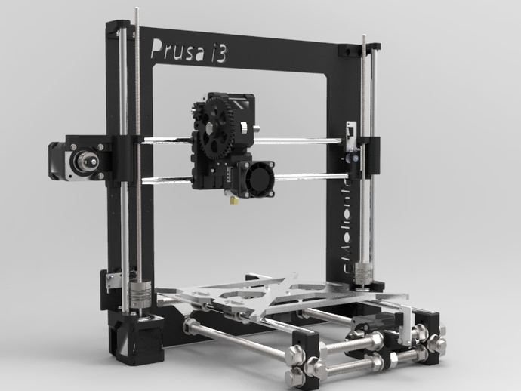
3D打印

Slide 15
常用加工工具和方法
代工、激光切割、3D打印开始流行！
塑料板、木板、亚克力板（激光切割）
铝或其他金属、合金板（线切割）
打孔（钻床）
轴（车床）
复杂立体表面（铣床）
金属连接（电弧焊、锡焊）
木材切割（带锯机、锯木机）
小型的、强度要求不大的零部件（3D打印）
通用金属加工方法（钳工）

Slide 16
标准件和通用件
能买到的又不贵的，尽量买
轴、轴承
螺丝、螺母
弹簧
活页
联轴器
配套零部件和装置

Slide 17






机械问题带来的常见影响
轮子不接触地面
刹车和机件工作时剧烈抖动
工作时发出让人厌烦噪声
不走直线
变形
被撞飞

Slide 18
设计经常考虑的问题
考虑重心位置
考虑支撑平面
考虑保护
考虑材料

Slide 19
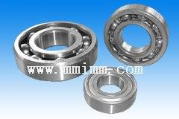
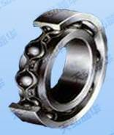
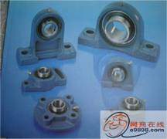
常见的电机、车轮安装示意图
底 盘
联轴器
车轮
电机
电机座
轴承座

Slide 20
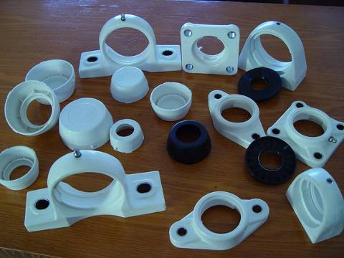
轴承是可以直接购买的
轴承和轴承座
Notes:
一般在就近的机电市场可以买到。此外从淘宝网这样的网上商城也很容易买到这些东西。需要注意的是提前确定尺寸和规格，尤其是网上购买，一定弄清出尺寸、材料、规格等参数再买。
如果有以前使用过类似零件的人作指导会让你事倍功半！

Slide 21
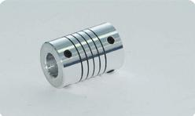
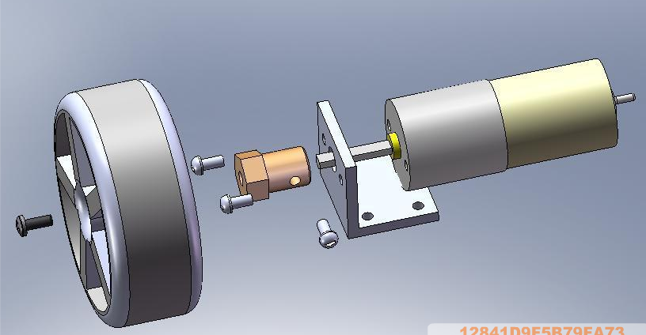
联轴器
把两种不同粗细的轴链接在一起，实现旋转的传递
Notes:
右上角是一张万向联轴器的照片

Slide 22
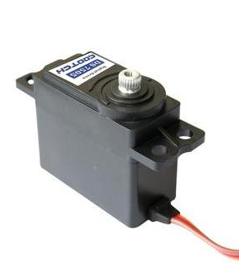
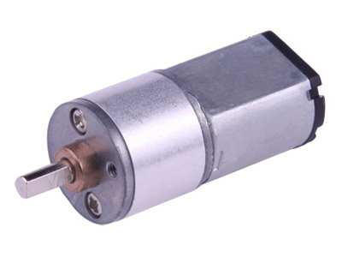
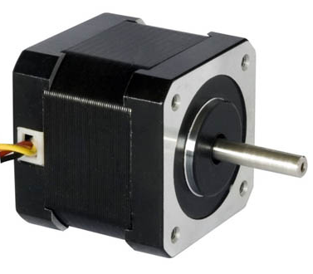
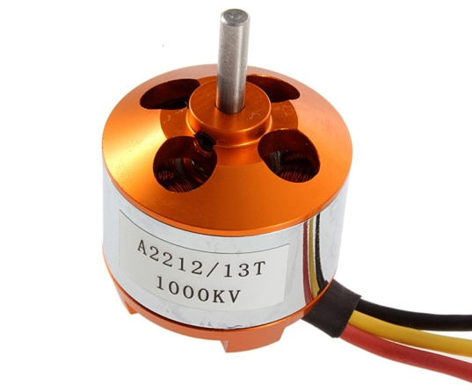
常用电机
直流减速电机（适合“中控杯”底盘）
步进电机（适合“中控杯”底盘）
舵机（不适合底盘、适合执行机构）
直流无刷电机（适合快速移动底盘和叶浆）
Notes:
还有空心杯电机，一般可以代替直流无刷电机使用。
无刷电机中13T是级数，级数高在高转速时容易卡转，这里还可以选用6T；KV值是电压每升高1V转速增加多少。

Slide 23
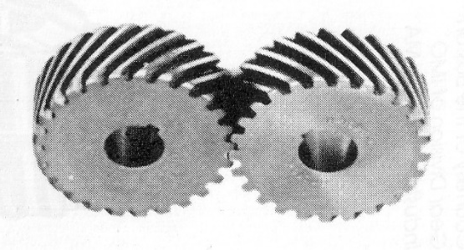
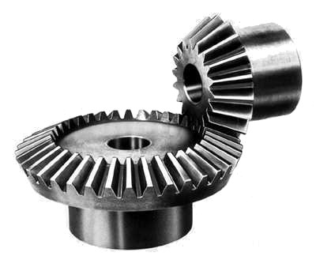
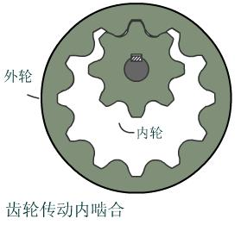
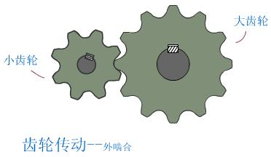
各种常见机构
齿轮传动机构

Slide 24
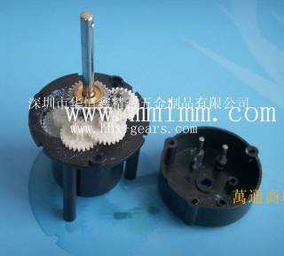
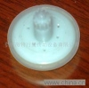
齿轮箱
Notes:
事实上，如果是用于电机减速，很多时候会和电机一体购买，这种带齿轮箱的电机叫做减速电机。

Slide 25
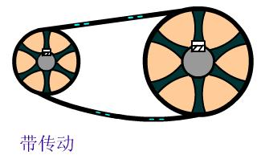
各种常见机构
皮带传动机构

Slide 26
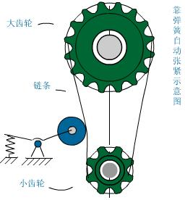
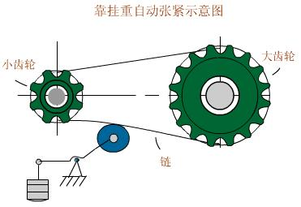
各种常见机构
带传动的张紧

Slide 27
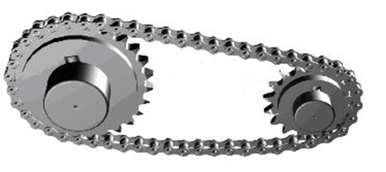
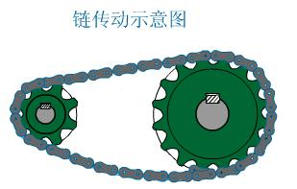
各种常见机构
链条传动机构

Slide 28
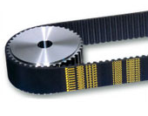
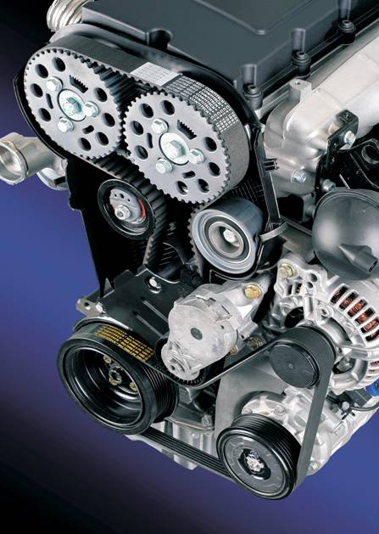
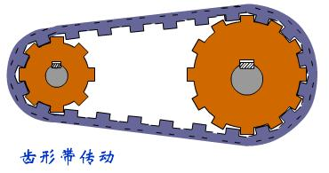
各种常见机构
同步带传动机构

Slide 29
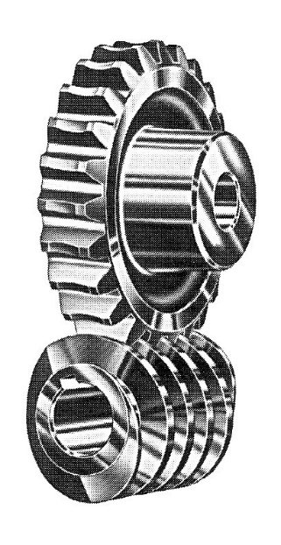
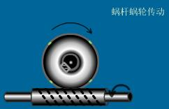
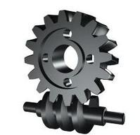
各种常见机构
蜗杆蜗轮机构

Slide 30
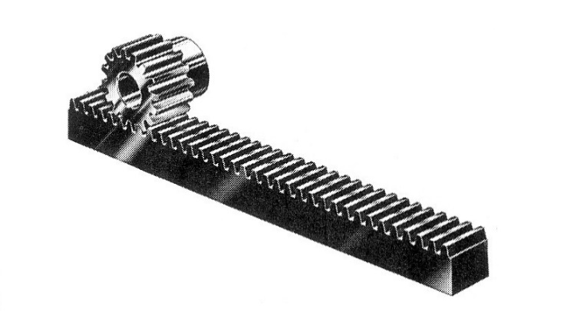
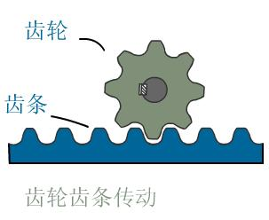
各种常见机构
齿轮和齿条机构

Slide 31
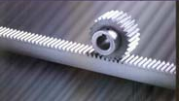

举例

Slide 32

齿轮齿条

Slide 33
工作机构的几种设计方法
转动

Slide 34
工作机构的几种设计方法
转动的简单制作

Slide 35
工作机构的几种设计方法
平动

Slide 36


工作机构的几种设计方法
平动机构举例

Slide 37

电动推杆

Slide 38

电动推杆

Slide 39


推杆

Slide 40



丝杆方式

Slide 41


导轨滑台

Slide 42
工作机构的几种设计方法
凸轮实现平动

Slide 43
工作机构的几种设计方法
连杆实现平动1

Slide 44
工作机构的几种设计方法
连杆实现平动2

Slide 45
工作机构的几种设计方法
连杆实现平动3

Slide 46
工作机构的几种设计方法
平行四杆托举

Slide 47
工作机构的几种设计方法
伸缩架

Slide 48


工作机构的几种设计方法
伸缩架——消防梯

Slide 49
工作机构的几种设计方法
抬升机构

Slide 50

工作机构的几种设计方法
四杆方式——抬升

Slide 51



工作机构的几种设计方法
四杆方式——伸缩

Slide 52


Slide 53

四杆方式

Slide 54

四杆方式

Slide 55

绕线方式

Slide 56
工作机构的几种设计方法
弹射
N S
电磁铁
磁铁
或
铁

Slide 57
工作机构的几种设计方法
夹持机构
F

Slide 58

夹持机构

Slide 59

夹持机构

Slide 60

夹持机构

Slide 61

夹持机构

Slide 62

夹持机构

Slide 63

夹持机构

Slide 64

利用卡子

Slide 65


单舵机+齿轮

Slide 66

双舵机结构

Slide 67

利用四连杆

Slide 68

利用涡轮蜗杆

Slide 69

线拉方式

Slide 70

机械臂
工业机械手

Slide 71


Slide 72

简易机械臂

Slide 73

机械臂1

Slide 74

机械臂2

Slide 75
机械臂3

Slide 76

推土机结构

Slide 77
改进结构
不停的旋转

Slide 78
改进结构
单向结构

Slide 79
改进结构
摩擦收集方式

Slide 80
机械设计软件
Solidworks（推荐，上手快）
AutoCAD
Pro E

Slide 81
参赛机械部分实操流程
看相关实例，开会讨论获胜思路和方案
设计机器人功能草图
确定主要机械结构和电机类型
网上找电机、轮子、成品机构、通用件、标准件的商家，并确认尺寸和主要参数
设计底盘和主要功能机构细节
3D出图，同时确定非标件的加工方案
核算成本→采购、加工→装配

